Slide 1
GRUPPO 3 MILANO
7 Sigle Presenti:
AEGIS→ M. Giammarchi
FAMU→ R. Ramponi
FOOT→ G. Battistoni
GAMMA→ O. Wieland
KAONNIS→ C. Fiorini
LUNA3→ A. Guglielmetti
NEWCHIM→ C. Guazzoni
Nuovo coordinatore dal 24/6/2019 (per 3 anni) : A. Guglielmetti
Grazie a Franco Camera per l’immane lavoro svolto negli ultimi 8 anni!!!!

Slide 2
GRUPPO 3 MILANO
ANAGRAFICA 2020
SIGLA | PERSONE | FTE | ASS-DOTT
AEGIS | 8? | 4.7? | 1?
FAMU | 2 | 0.3 | 0
FOOT | 6 | 2.8 | 2
GAMMA | 23 | 18.2 | 9
KAONNIS | 3 | 2.2 | 2
LUNA3 | 2 | 2 | 1
NEWCHIM | 3 | 2 | 1

Slide 3
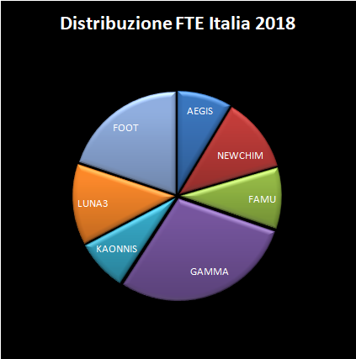
GRUPPO 3 MILANO VS ITALIA
DISTRIBUZIONE FTE per SIGLA (AEGIS MI da confermare)

Slide 4
GRUPPO 3 MILANO
PRODUZIONE SCIENTIFICA
SIGLA | ARTICOLI | TALK | TESI LT -LM | PHD
AEGIS | ? | ? | ? | ?
FAMU | 2 | 0 | 0 | 0
FOOT | 4 | 2 | 1 | 1
GAMMA | 50 | 24 | 9 | 1
KAONNIS | 7 | 5 | 2 | 1
LUNA3 | 4 | 3 | 2 | 0
NEWCHIM | 9 | 2 | 4 | 1

Slide 5
GRUPPO 3 MILANO
PRODUZIONE SCIENTIFICA NORMALIZZATA A FTE (no AEGIS)

Slide 6
GRUPPO 3 MILANO
RICHIESTE ECONOMICHE 2020
SIGLA | MISS | ALTRO | MISS/FTE | ALTRO/FTE
AEGIS | ? | ? | ? | ?
FAMU | 6 | 3 | 24 | 12
FOOT | 14 | 2,5 | 5 | 0.9
GAMMA | 220 | 406 | 12 | 22.3
KAONNIS | 12 | 21 | 5.5 | 9.5
LUNA3 | 14 | 10 | 7 | 5
NEWCHIM | 8 | 12 | 3.8 | 5.7

Slide 7
NOTIZIE RILEVANTI
Giovanna Benzoni è il chair (da autunno 2018) di HISPEC e DESPEC (settore di NUSTAR a sua volta settore di FAIR)
Fabio Crespi ha vinto un PRIN (notizia della primavera 2019, il progetto partirà in autunno 2019) finalizzato alla costruzione di un target criogenico (il PI del PRIN è Andrea Gottardo di Legnaro, a Milano arriveranno 150 keuro)

Slide 8
AEGIS
M. Giammarchi 27/6/2019:
«non siamo in grado di fare alcuna presentazione di Aegis al CdSez.
Gemma Testera ha infatti rassegnato le sue dimissioni da Resp. Nazionale
di Aegis per l'Infn e da Deputy Spokesman di Aegis al Cern.
Stiamo ancora cercando di capire le conseguenze di questo gesto che però pare irrevocabile. Stiamo rifacendo le richieste economiche e le
percentuali»
M. Giammarchi 1/7/2019:
«avremo una attività Quplas a Milano e forse Aegis con le persone coinvolte con queste percentuali tentative:
Castelli 80% RU Unimi
Cialdi 30% RU Unimi
Consolati 40% PA Politecnico
Ferragut 70% PA Politecnico
Giammarchi 50% PR Infn
Maero 50% PA Unimi
Romè 50% RU Unimi
Toso 100% Dott Politecnico»

Slide 9
FOOT
G. Battistoni su skype in coda a questa presentazione

Slide 10
GAMMA
Responsabile/i nazionale/i: Silvia Leoni (MI) e Daniel Ricardo Napoli (LNL)
Responsabile Locale a Milano: Oliver Wieland
Programma Scientifico della sigla:
Shell structure and warm rotation nuclei
Giant Resonances
Multi-nucleon transfer
β decay
Attività di ricerca e sviluppo della sigla:
Sviluppo rivelatori ed elettronica dedicata
Laboratori per misure della sigla:
LNL, LNS, GANIL, GSI, CERN, RIBF,RCNP,ELI,ILL
Sigla Milano
FTE = 18,2
Part. 80 %
Tot. 23 persone
Prof/Ric 11
Tecnologi 3
Ass-Dott 9
Sezioni coinvolte: MI,PD,LNL, FI, PG

Slide 11
Attività core della sigla
The activity of the gamma-group is devoted to the study of nuclear structure, having the gamma spectroscopy as main tool and focus.
This research is set within the framework of wide international collaborations.
Main topic is the study of shell structure and collective modes in both stable and exotic systems, exploiting different reaction mechanisms and decay modes.
The experimental activity is based on the use of multi-detector arrays at stable and radioactive ion beam facilities.
The gamma-group is involved in detector R&D, in particular related to new germanium detectors and scintillator materials and associated electronics.

Slide 12
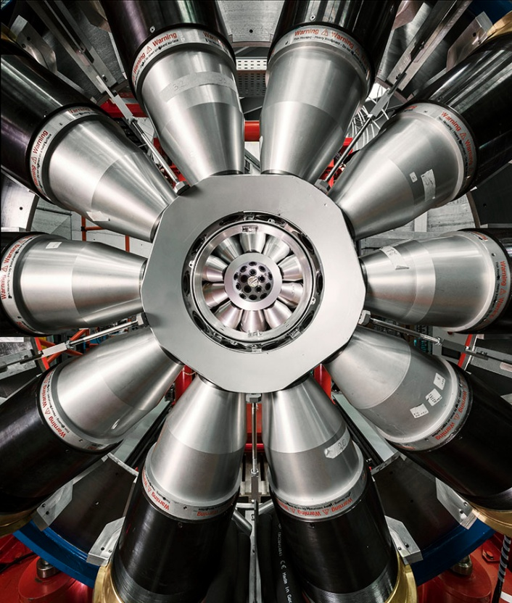

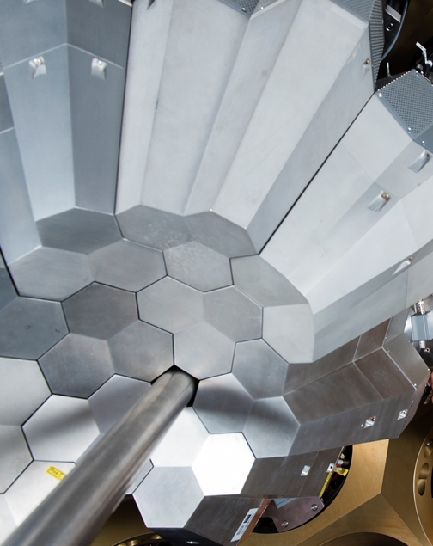
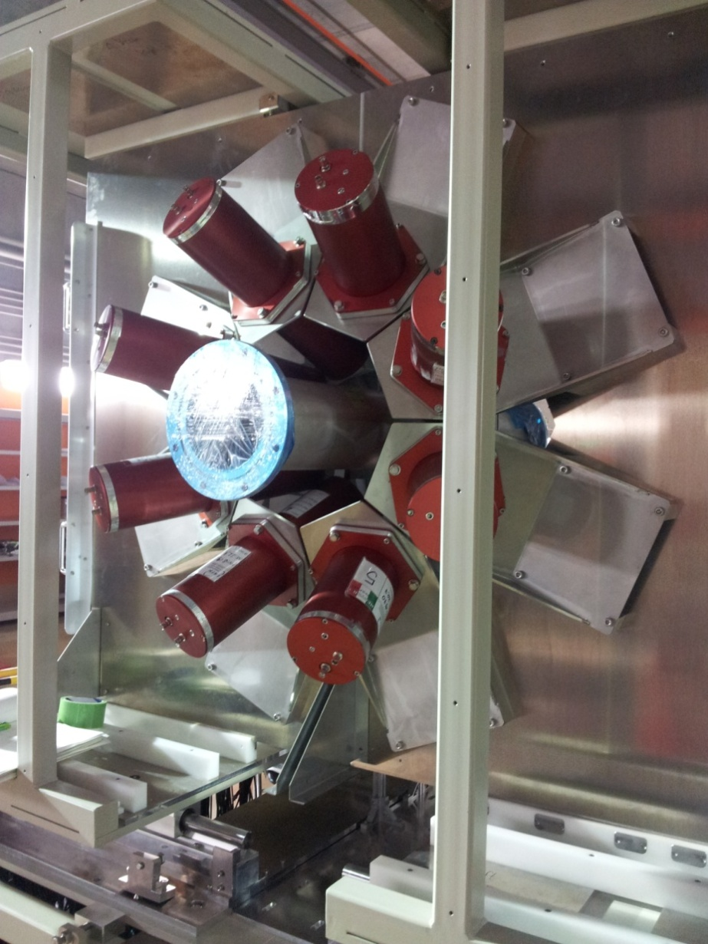
APPARATI PRINCIPALI
Advanced Gamma Tracking Array
(now in GANIL, at LNL from 2021)
State-of The-art
High Resolution
Gamma Spectroscopy
GALILEO
@ Laboratori Nazionali di Legnaro
HECTOR+
Array of Large LaBr₃ (INFN-MI) @RIKEN&RCNP

Slide 13
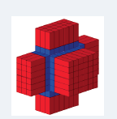

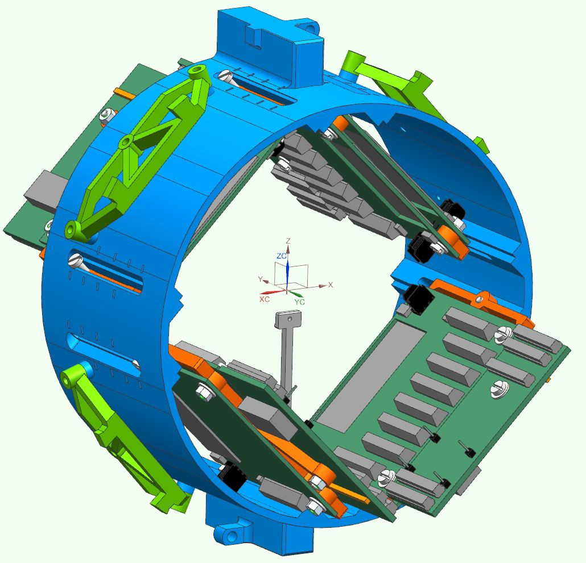
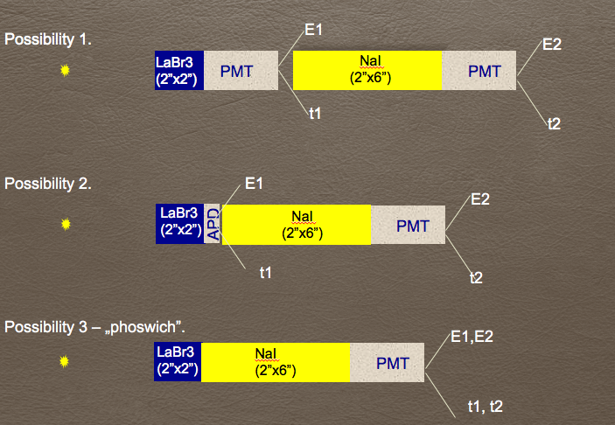
Aumento di sensitività con rivelatori ancillari
per particelle leggere, neutroni, ioni pesanti, …
Esempi
Array di Scintillatori phoswich
TRACE Barrel
rivelatori Silicio a pixel
(60 pads 4mmx4mm)
Phoswich concept
Integrated ASIC preamplifiers for TRACE
(S. Capra, A. Pullia – Milano University and INFN)
Chair Collaborazione: F. Camera
Elettronica: S. Brambilla, C. Boiano

Slide 14
Collaborazione AGATA – importanti sviluppi futuri
AGATA Phase II: estensione a 90 capsule (oggi → 2025) e 180 (→ 2032)
  ➔ nuova release elettronica
  ➔ estensione mainframe meccanica
  ➔ upgrade DAQ
Gran totale: 38 M€ (MoU 2021-2030 under definition)
Campagna sperimentale LNL dal 2022
Configurazione prevista ~ 60 capsule
2 punti misura previsti: PRISMA + Stand-alone
Installazione a LNL (seconda metà 2021):
Coinvolte TUTTE le sezioni gamma di INFN (LNL, PD, MI, FI, PG)
NB: l'officina dei LNL sarà impegnata principalmente nella costruzione e installazione di SPES

Slide 15
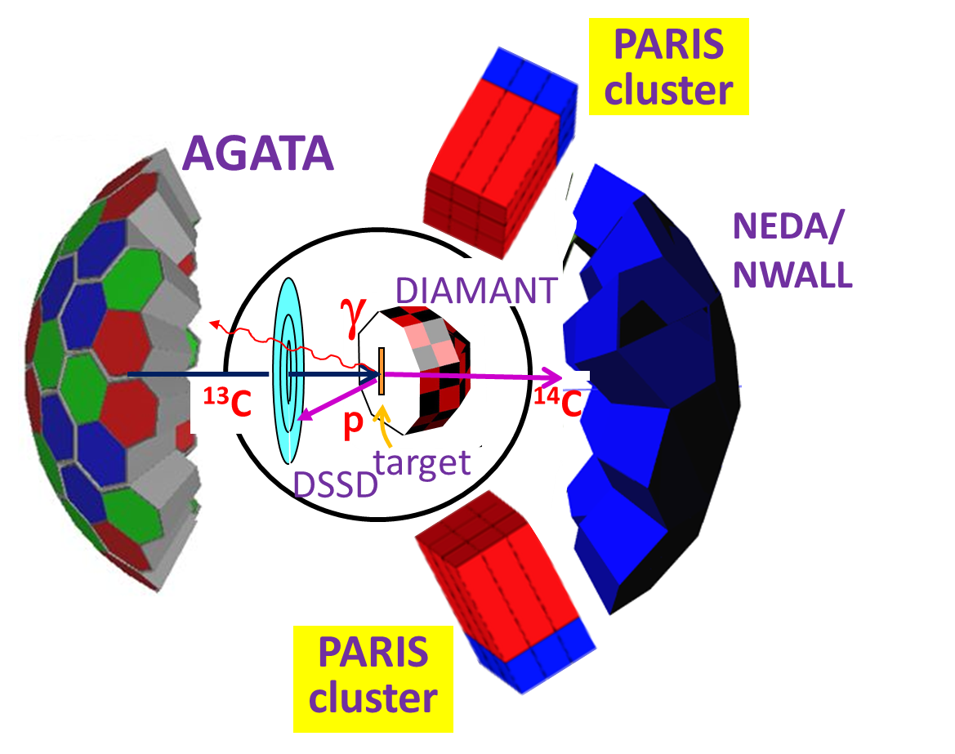

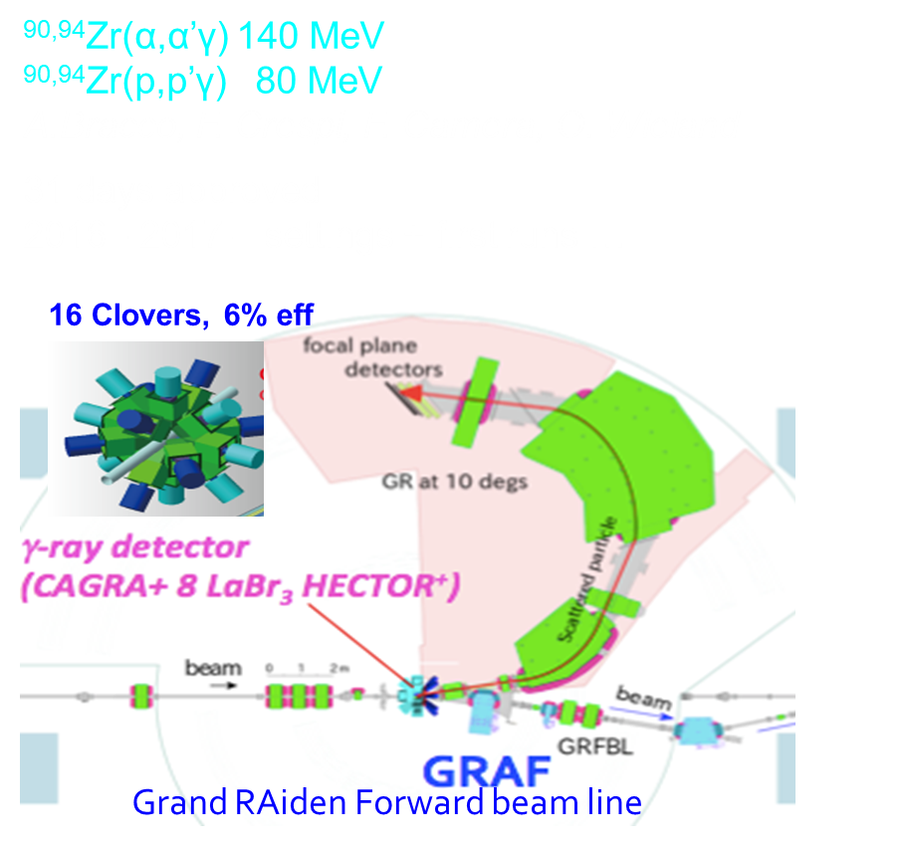

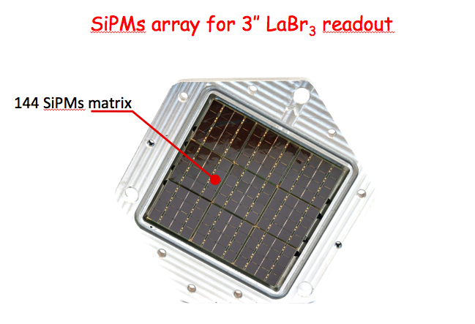
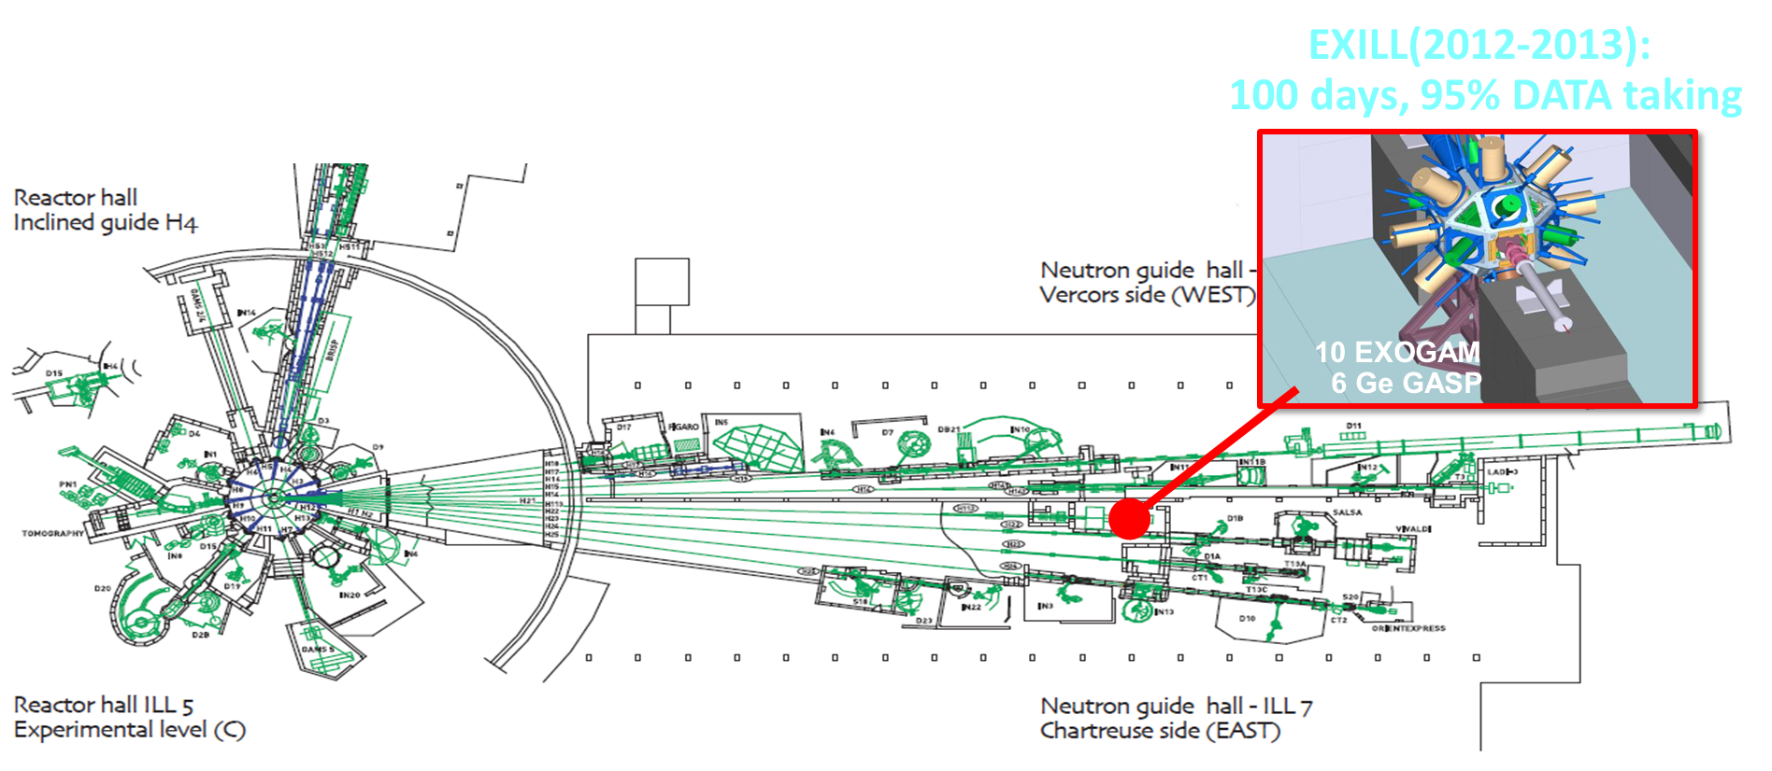
Breve sintesi attività svolta a Milano nel 2018-2019
Esperimenti a
GANIL →AGATA different reactions
LNL →GALILEO (FE,γ..)
ORSAY →PARIS
CRACOVIA →HECTOR(p,x)
GRENOBLE/ILL →(n,x)
RCNP →E1(IS,IV)
ILL →(n,x)
Bucarest →γ
New Detector Materials CLYC, CYGAG,…
RCNP
GRENOBLE
(EXILL/FIPPS)

Slide 16
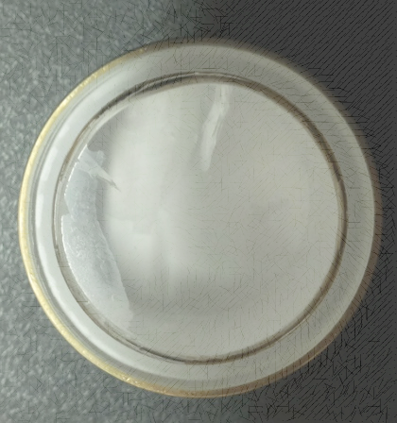
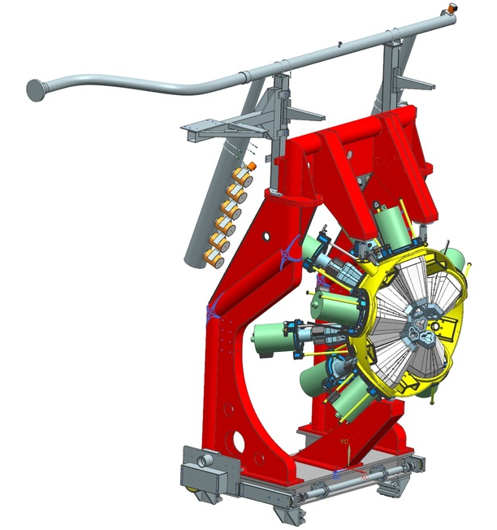
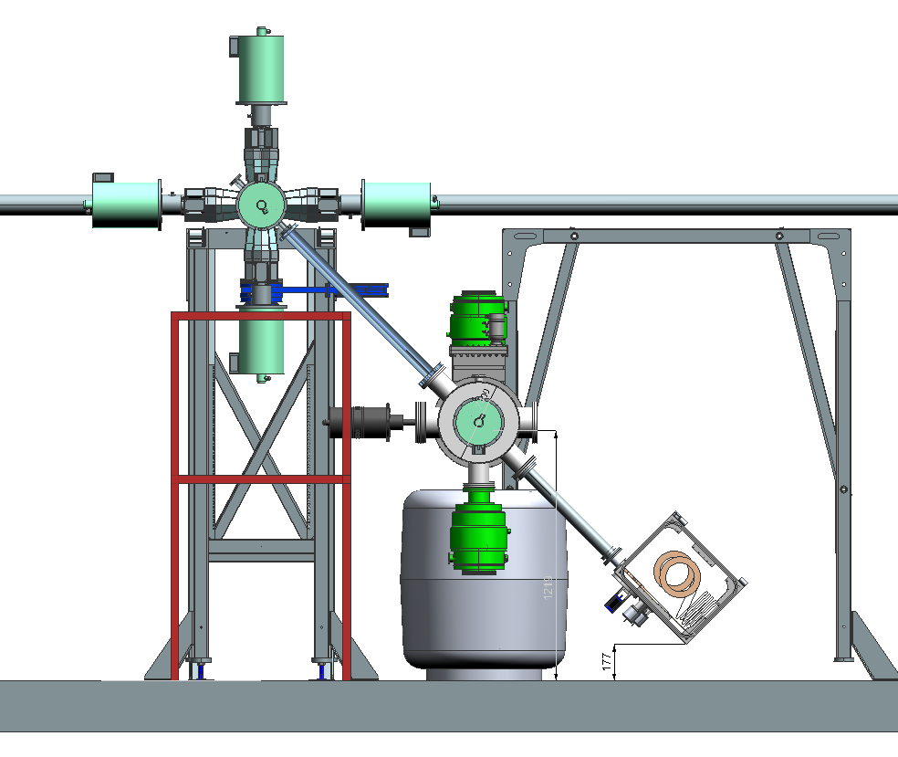
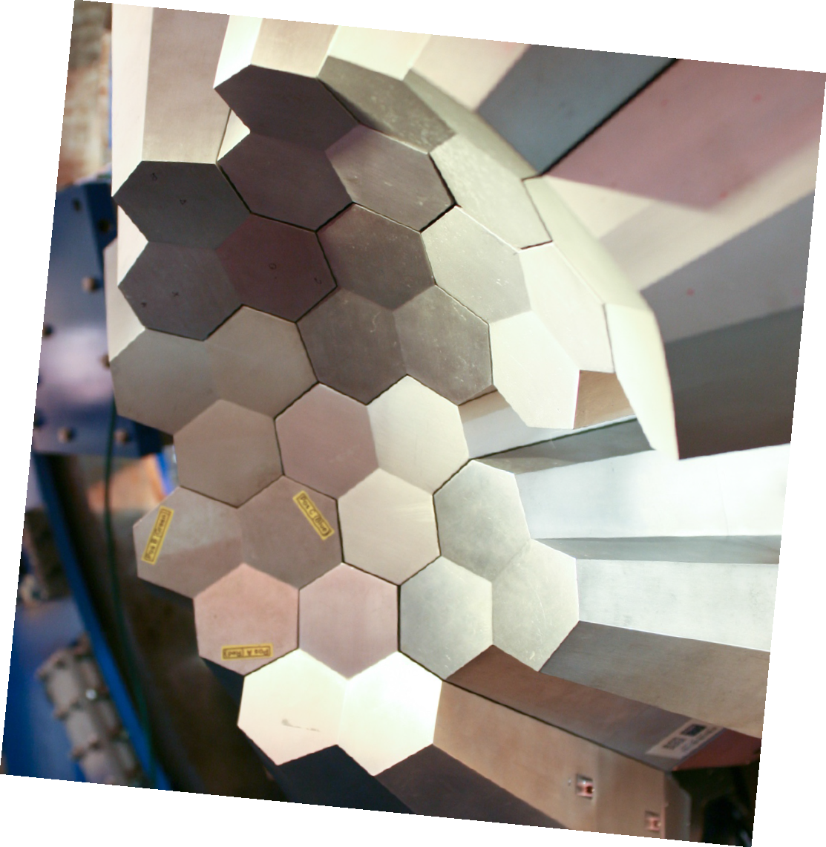
Attività da svolgere nel 2020
Esperimenti: R&D, PAC, Setup, svolgimento, analisi, a:
GANIL →AGATA different reactions
LNL →GALILEO, AGATA setup, β-decay station
CRACOVIA →HECTOR(p,x)
GRENOBLE/ILL →(n,x)
ORSAY/ALTO →γ,β-decay
RIKEN/RCNP →E1,PYGMY PAC
Bucarest →γ
Argonne →FE,γ
Triumf →β-decay
New Detectors & Materials CLYC, CYGAG,…
TRACE
GALILEO
AGATA@GANIL
β-decay station

Slide 17
KAONNIS
Responsabile nazionale: Catalina Curceanu (LNF)
Responsabile Locale: Carlo Fiorini
Programma Scientifico della sigla:
Misure di spettroscopia X per lo studio di atomi kaonici
(Deuterio kaonico) presso DAFNE
Attività di ricerca e sviluppo della sigla:
Sviluppo dei moduli di rivelazione X basati su matrici di Silicon Drift Detectors (SDDs) e su circuiti integrati (ASICs) per la lettura e processamento analogico dei segnali.
Laboratori per misure della sigla:
DAFNE (LNF)
Sigla Milano
FTE = 2.2
Part. 53 %
Tot. 3 persone
Ricercatori 0
Tecnologi 1
Ass-Dott 2
Sezioni coinvolte: LNF, INFN-MI

Slide 18
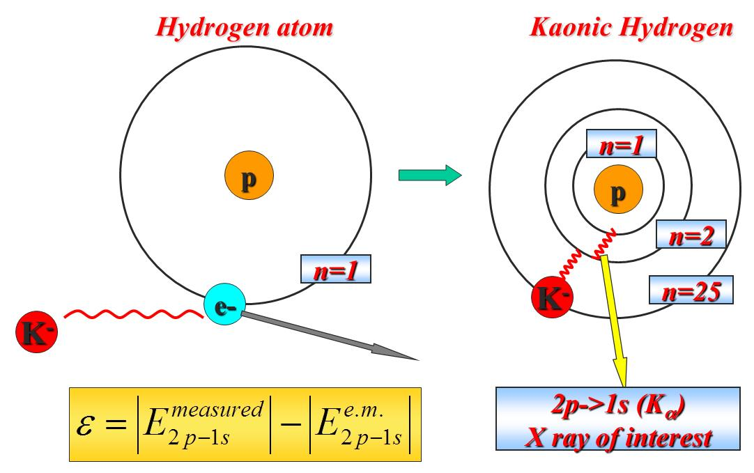
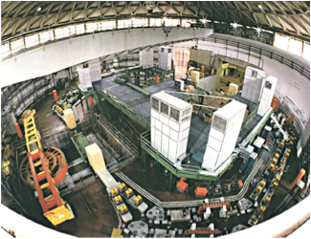

Attività core della sigla
Strong interaction studies at low energy through precise X-ray spectroscopy measurements of Kaonic atoms transitions
New goal:
Measurement of the strong interaction induced shift and width of the 1st state of kaonic deuterium

Slide 19
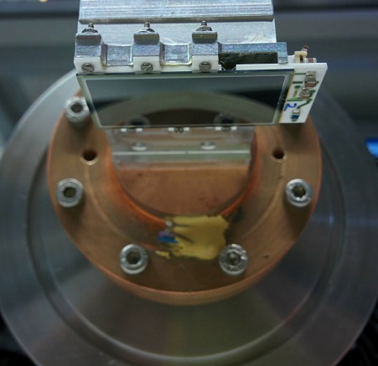
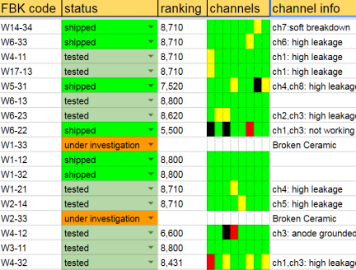
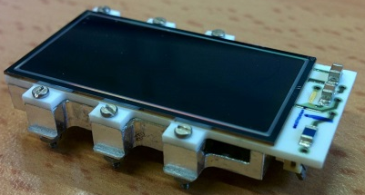
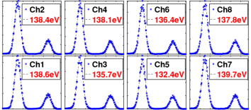
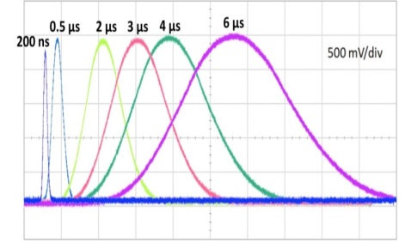
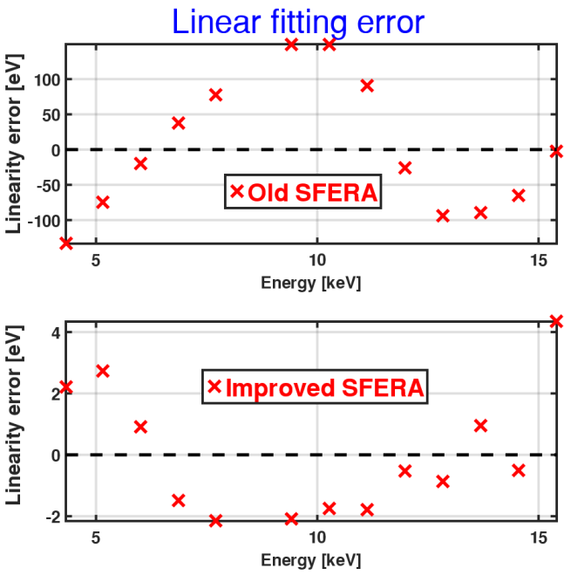
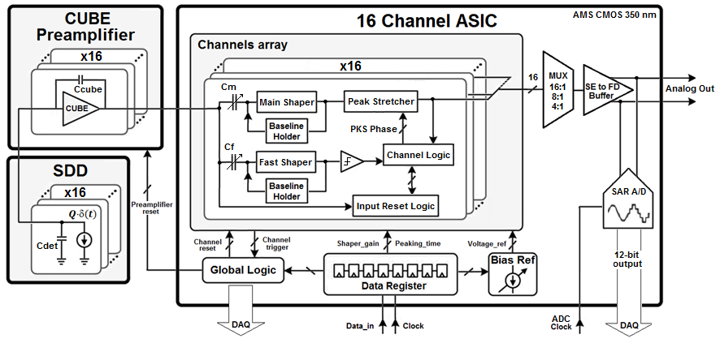
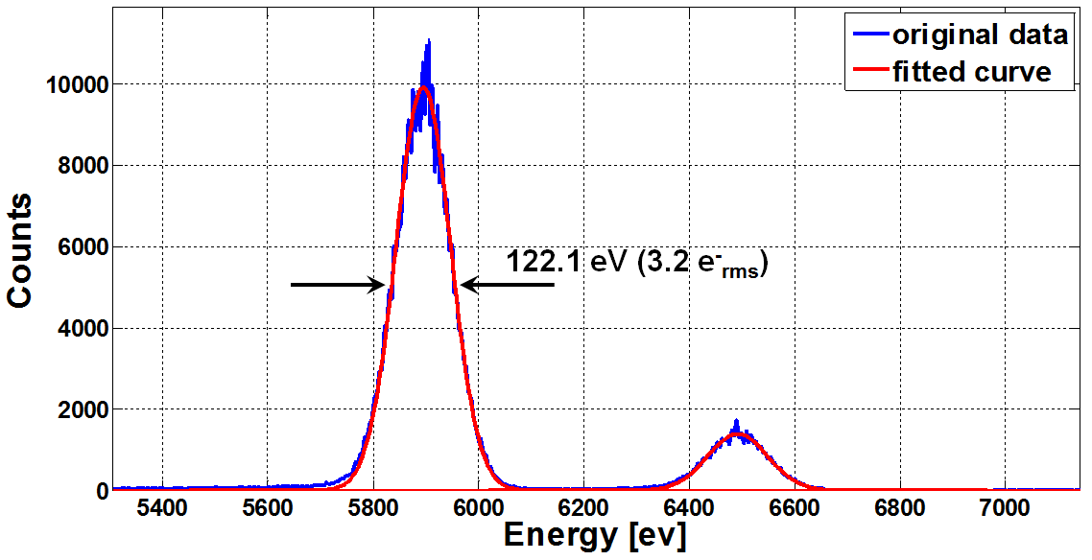
Breve sintesi attività svolta a Mi (2018-2019)
Detectors production, assembly and test:
SDDs production (FBK)
test and qualification (Milano)
reporting and shipping to Frascati (Milano)
assembly and bonding (Milano)
ASIC test and installation:

Slide 20
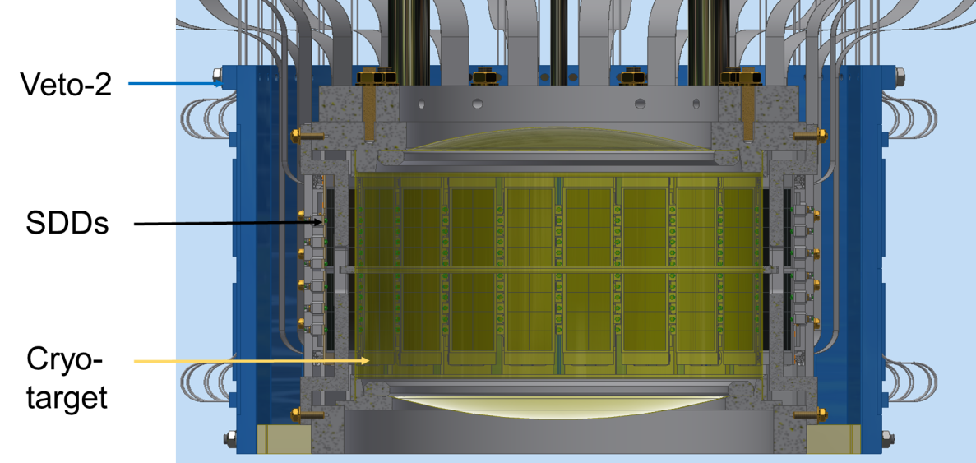
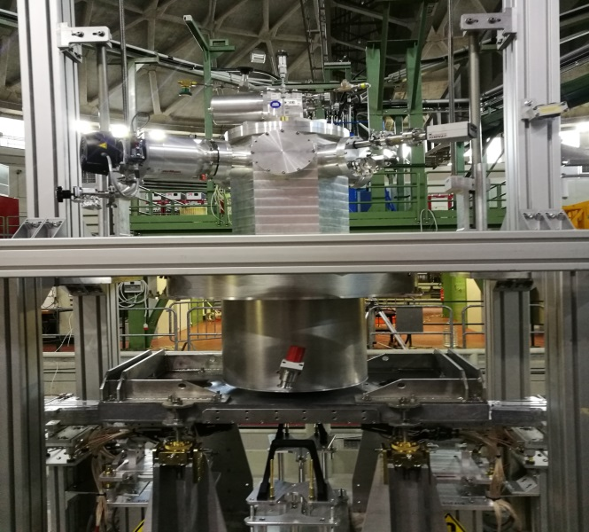
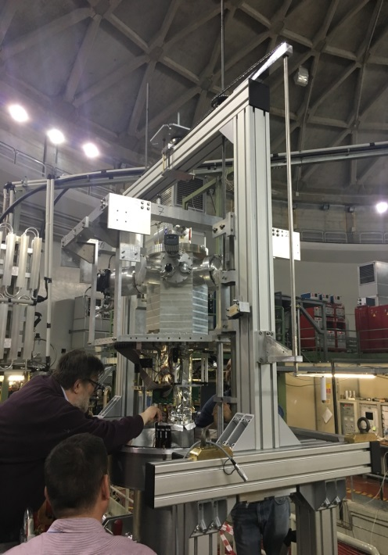
Attività da svolgere nel 2020
Manutenzione rivelatori ed elettronica e run esperimento
ASICs
SDDs

Slide 21
FAMU
Responsabile/i nazionale/i: Andrea Vacchi
Responsabile Locale a Milano: Roberta Ramponi
Programma Scientifico della sigla:
Misura di precisione dello splitting iperfine (HFS) nello stato fondamentale dell’idrogeno muonico (μ-p)1S HFS
Attività di ricerca e sviluppo della sigla:
Sviluppo e realizzazione di un sistema laser per spettroscopia iperfine, comprensivo di cavità multipasso; sviluppo e realizzazione del sistema di focalizzazione del fascio muonico, del target e del sistema di rivelazione
Laboratori per misure della sigla:
Laboratorio laser presso Elettra (Trieste)
Laboratorio RAL (Didcot, UK)
Sigla Milano
Ricercatori: 2
Tecnologi: 0
Ass-Dott: 0
FTE: 0.25
Sezioni coinvolte: Mib; Trieste; Pavia; Bologna; Roma3; Napoli

Slide 22
Attività core della sigla
Lo scopo del progetto di ricerca è la determinazione del raggio di Zemach del protone, attraverso la misura di precisione dello splitting iperfine (HFS) nello stato fondamentale dell’idrogeno muonico (μ-p)1S HFS.
L’attività si articola in diverse fasi:
Studio teorico e sperimentale della rate di trasferimento dell’energia dai muoni all’ossigeno a diverse temperature e pressioni del gas;
Sviluppo e realizzazione di un sistema laser per spettroscopia iperfine, comprensivo di cavità multipasso;
Sviluppo e realizzazione del sistema di focalizzazione del fascio muonico, del target e del sistema di rivelazione;
Analisi dei dati e ottimizzazione delle condizioni sperimentali;
Misura di (μ-p)1S HFS in presenza dell’eccitazione laser, elaborazione dei dati e determinazione del raggio di Zemach del protone.

Slide 23
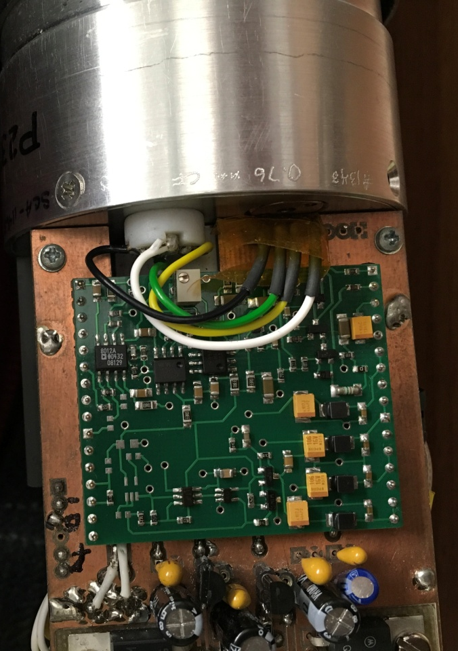
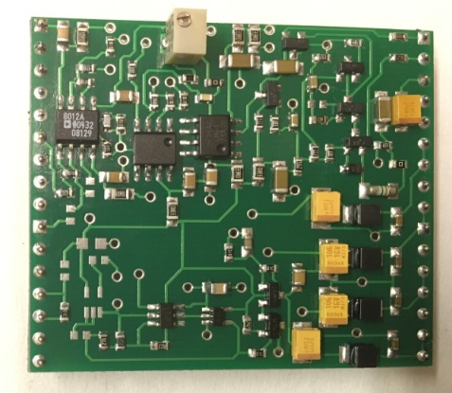
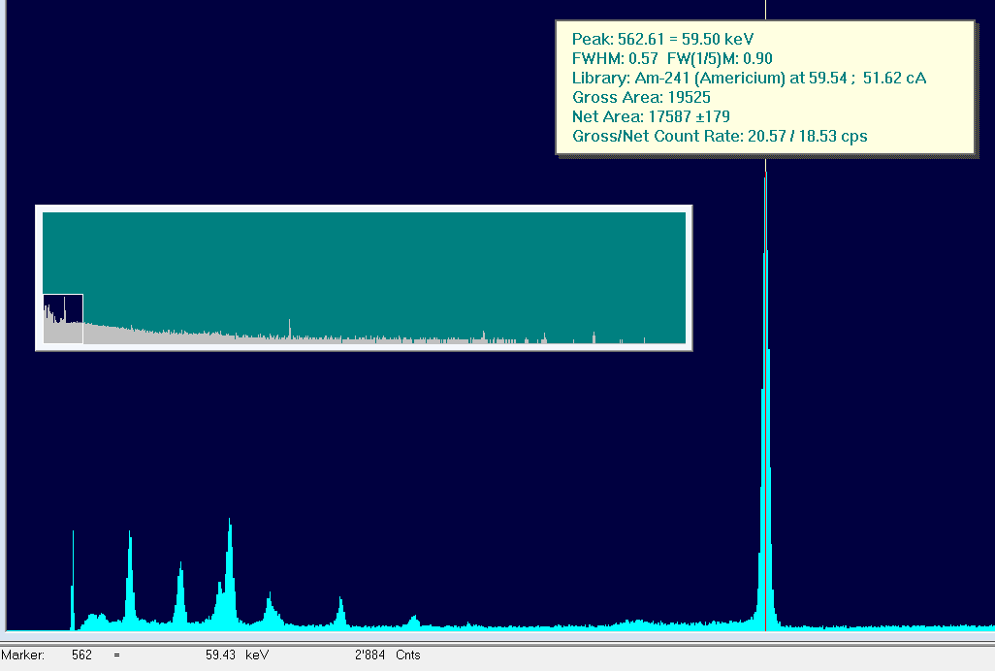
Breve sintesi attività svolta a Milano nel 2018-2019
Attività di supporto alle Unità di Trieste e Napoli sull’ottimizzazione della sorgente laser e della cavità e sulla loro integrazione
Attività di sviluppo dell’elettronica per i rivelatori: nel 2019 progettazione e realizzazione di una versione migliorata del front-end sulla base dei risultati conseguiti nel corso del 2018
Nuovo preamp per Ge ottimizzato per segnali catodici (lacune). E’ stato realizzato dalle unità di Milano e Padova e installato sul rivelatore al Ge c/o Milano Bicocca in Febbraio - Marzo 2018

Slide 24
Attività da svolgere nel 2020
Prosecuzione del coordinamento e consulenza relativamente al sistema spettroscopico di misura (laser; cavità ottica; percorso ottico/target) e sua integrazione presso il port di misura a RAL (Didcot, UK). Prime misure a Didcot sul fascio di muoni e successiva ottimizzazione del sistema di spettroscopia laser.
Per quanto concerne le attività di sviluppo dell’elettronica di controllo dei rivelatori, verranno completati i test di caratterizzazione del nuovo front-end e ne verrà effettuata una ulteriore ottimizzazione.

Slide 25
NEWCHIM
Responsabile/i nazionale/i: Giuseppe Cardella & Sara Pirrone
Responsabile Locale a Milano: Chiara Guazzoni
Programma Scientifico della sigla: Raccoglie l’esperienza fatta con EXOCHIM e la estende puntando anche a misure di seconda generazione caratterizzate da elevata precisione.
Studio della dipendenza dall’isospin dell’equazione di stato della materia nucleare sia a bassa che ad alta densità nucleare utilizzando sia fasci radioattivi che stabili.
Realizzazione di un correlatore ad elevata risoluzione angolare ed energetica (FARCOS) basato su un array di 20 telescopi per misure di correlazione tra particelle leggere e tra particelle leggere e frammenti di massa intermedia, sia a bassa che ad alta energia.
Attività di ricerca e sviluppo della sigla: Sviluppo del nuovo correlatore FARCOS
Laboratori per misure della sigla:
Italia: LNS, Labec (caratterizzazione rivelatori e frontend), (SPES)
Estero: GSI, GANIL, …
Sigla Milano
Ricercatori: 2 Tecnologi: 0
Ass-Dott: 1
FTE: 2.1
2020 PROLUNGAMENTO DI UN ANNO
Sezioni coinvolte: CT, LNS, MI

Slide 26
Attività core della sigla
Attività legata allo sviluppo strumentale del correlatore FARCOS (20 telescopi).
Le altre attività non riguardano Milano.
Completo sviluppo, realizzazione e qualificazione dell’elettronica di front-end VLSI ad elevata dinamica per riconoscimento in forma anche dei frammenti che si fermano in Silicio e per il calorimetro in CsI(Tl) .
Technical Coordination per frontend e rivelatori.
Progetto e realizzazione delle interconnessioni tra rivelatori e front-end ed elettronica di back-end per minimizzare parassitismi ed area morta e preservare l’integrità del segnale.
Sviluppo di parte dell’elettronica di interfacciamento per GET (receiver differenziali).
Qualificazione dei rivelatori in Silicio da impiegare prima dei test su fascio.
Consulenza e supporto al gr. della sez. di Catania per lo sviluppo degli algoritmi di filtraggio digitale da implementare nella nuova elettronica di back-end GET sia per FARCOS che per l’up-grade dei CsI(Tl) di CHIMERA.
Collaborazione ai beam-time nei diversi lab (GANIL, GSI, LNS, SPES,…) e alla analisi dati.

Slide 27
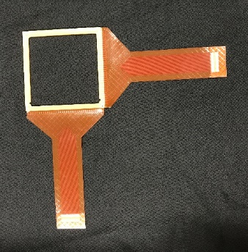
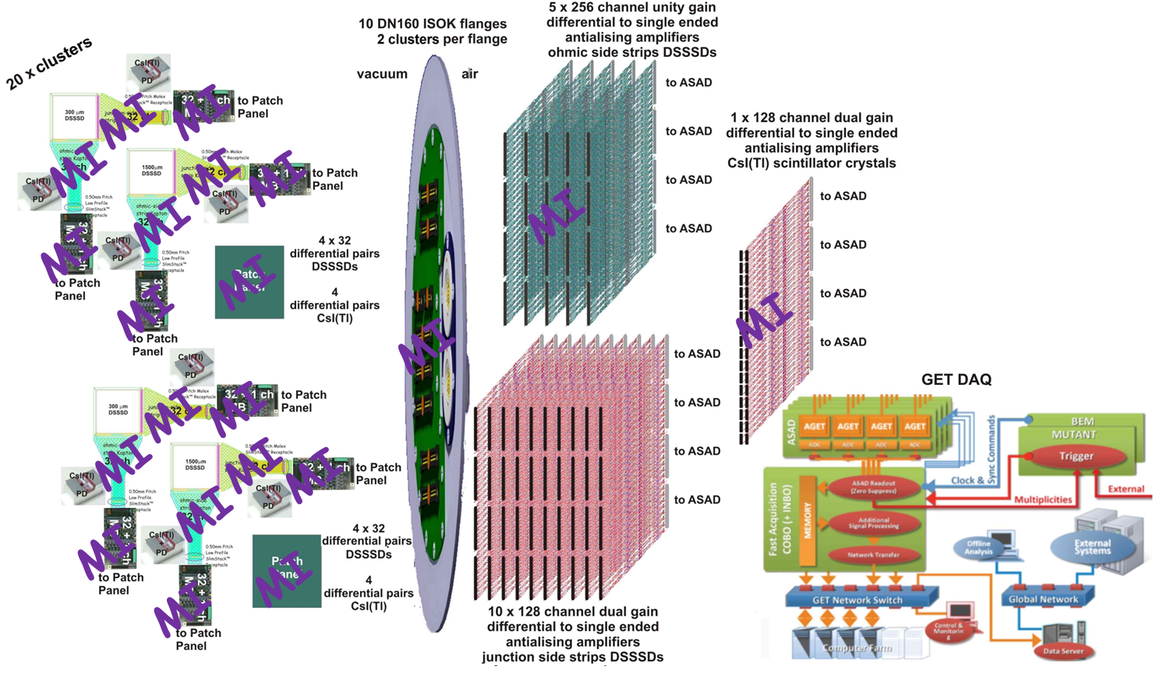
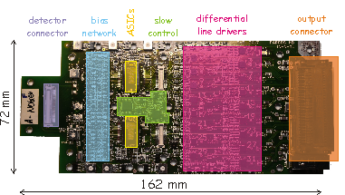
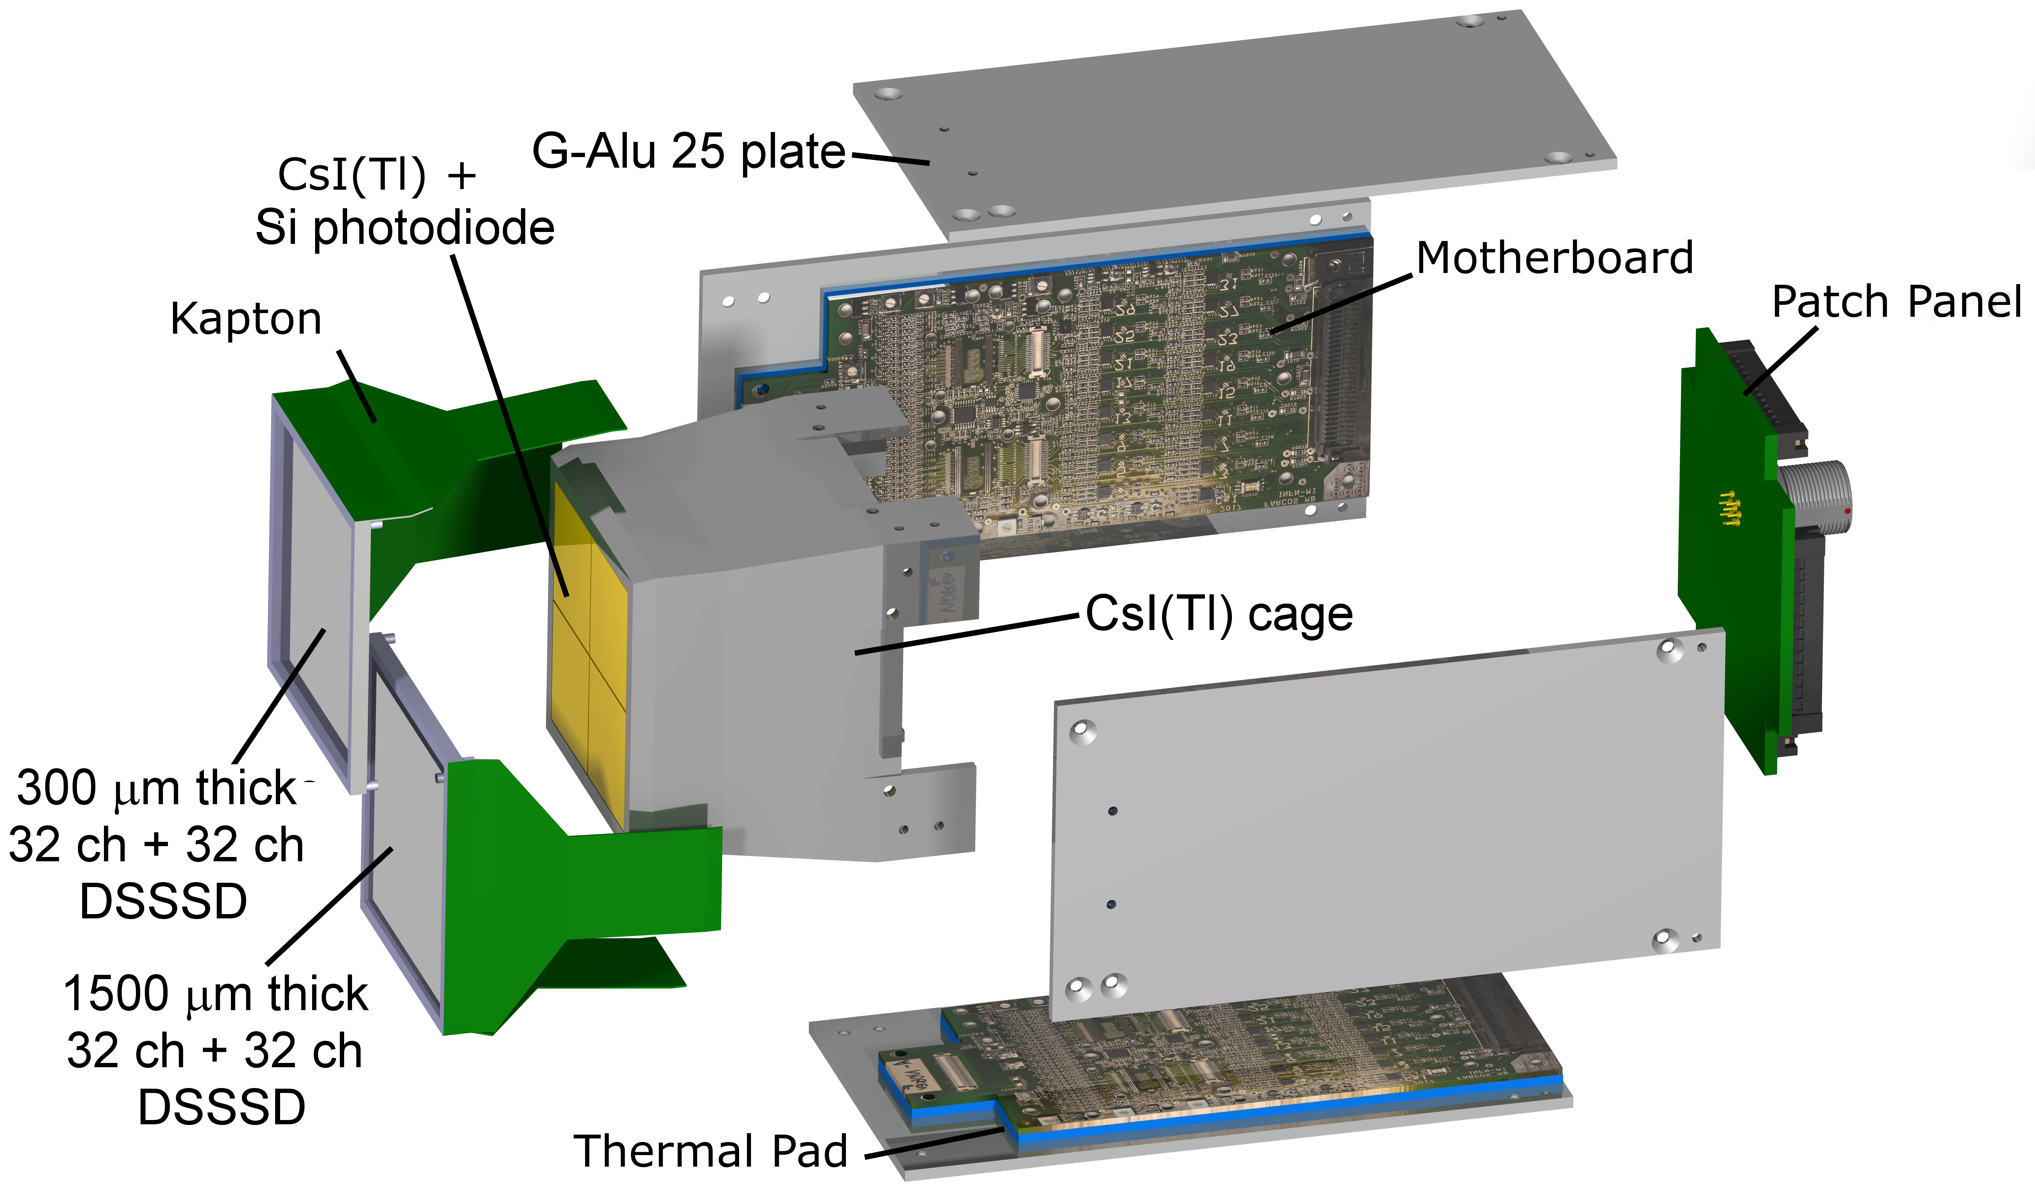
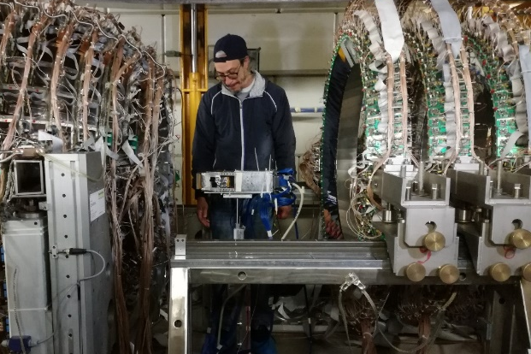
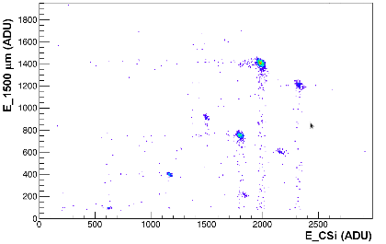
Breve sintesi attività svolta a Milano nel 2018-2019
Ohmic side
Strip Kapton
Junction side
strip Kapton
Completamento nuova frame rivelatori per massimizzare integrità segnali
Motherboard con ASIC CMOS custom – bonding in house in INFN
Realizzazione, montaggio e assemblaggio per gran parte in house dei componenti per i primi 10 telescopi.
Primi telescopi quasi finali su fascio radioattivo a Novembre 2018

Slide 28
Attività da svolgere nel 2020
Completamento del sistema FARCOS a 20 telescopi (almeno per struttura ed elettronica se mancano i due ultimi rivelatori.)
Qualificazione e bonding ultime schede della nuova versione della scheda madre del front-end.
Assemblaggio secondo sistema distribuzione di potenza ed elettronica di interfaccia per il backend.
Interfaccia software per lo slow control.
Stesura e verifica materiale documentale apparato FARCOS
Turno su fascio per misure PIGMY con ⁶⁸Ni ad alta statistica

Slide 29

LUNA3
Responsabile nazionale: Paolo Prati, Università di Genova e INFN Genova
Responsabile Locale a Milano: Alessandra Guglielmetti
Programma Scientifico della sigla:
Astrofisica nucleare
Misure di sezioni d’urto di reazioni nucleari di interesse astrofisico effettuate in un laboratorio sotterraneo a bassissimo fondo. Vengono studiate reazioni dei cicli di combustione dell’idrogeno e dell’elio e reazioni chiave per la nucleosintesi primordiale
Attività di ricerca e sviluppo della sigla:
Installazione di un acceleratore da 3,5 MV nella sala B dei LNGS per misure di interesse per i cicli di combustione dell’He e del C
Laboratori per misure della sigla:
Italia: LNGS, LNL
Estero: Dresda (Germania), Atomki (Ungheria), Notre Dame (USA)
Sigla Milano
Ricercatori:1
Tecnologi:0
Ass-Dott:1
FTE: 2
Sezioni coinvolte: BA, GE, LNGS, MI, NA, PD, RM1, TO

Slide 30
Attività core della sigla
Nell’ultimo anno la collaborazione LUNA ha misurato/completato le misure di
²H(p,γ)³He: fondamentale per determinare l’abbondanza di deuterio primordiale. Analisi dati terminata
⁶Li(p,γ)⁷Be: importante sia per la nucleosintesi primordiale sia nei primi stadi dell’evoluzione stellare. Importante anche indirettamente per la reazione ³He(⁴He,γ)⁷Be (stesso nucleo composto). Analisi dati terminata
²²Ne(α,γ)²⁶Mg: reazione che compete con la ²²Ne(α,n)²⁵Mg, fondamentale per il flusso di neutroni che attivano il processo «s» (slow neutron capture: processo con cui si formano alcuni degli elementi pesanti). In misura→ PhD MI
¹³C(α,n)¹⁶O: reazione che fornisce, insieme alla ²²Ne(α,n)²⁵Mg, il flusso di neutroni che attivano il processo s. Quasi terminata

Slide 31
Attività a MI: ²²Ne(α,γ)²⁶Mg
(PhD thesis of E. Masha)
Competes with ²²Ne(α,n)²⁵Mg (to be measured at LUNA MV) → s process in AGB and massive stars
Affects the production of isotopes ²⁵Mg-³¹P in AGB stars
Below Eα = 564 keV, only the (α,γ) channel is open
A possible resonance of the ²²Ne(α,γ)²⁶Mg reaction at 395 keV (for which only upper limits obtained with indirect methods are available) can be measured at LUNA 400 kV

Slide 32
Impact of 395 keV resonance (different upper limits)
T = 0.17 GK
T = 0.27 GK
T = 0.43 GK
Effective minimum temperature for s-process neutron source is affected by ²²Ne(α,γ)²⁶Mg
Higher (α,γ) strength means higher minimum temperature

Slide 33
The 395 keV resonance at LUNA
A preliminary test has been performed: the comparison between the «signal» and the environmental bck indicates that we reached a sensitivity of 10⁻¹⁰ eV but a full evaluation of the beam induced background is missing
A further campaing has just started implementing a new borated (5%) polyethilene shielding (10 cm) around the setup in order to improve the background reduction

Slide 34
The ¹²C+¹²C reaction
¹²C+¹²C→ ²⁰Ne + α Q = 4.62 MeV
¹²C+¹²C→ ²³Na + p Q = 2.24 MeV
¹²C+¹²C→ ²⁴Mg + γ Q = 13.93 MeV negligible
¹²C+¹²C→ ²³Mg + n Q = -2.62 MeV endothermic for low energies
¹²C+¹²C→ ¹⁶O + 2α Q = -0.12 MeV three particles→ reduced prob.
¹²C+¹²C→ ¹⁶O + ⁸Be Q= -0.21 MeV higher Coulomb barrier
Its rate determines the value of “M_{up}”:
If M_{star}>M_{up}: quiescent Carbon burning→ core-collapse
supernovae, neutron stars, stellar mass black holes
If M_{star}<M_{up}: no Carbon burning→ white dwarfs, nova, type Ia supernovae
The reaction produces protons and alphas in a hot environment→ nucleosynthesis in massive stars

Slide 35
The ¹²C+¹²C reaction
Quiescent carbon burning:
0.9 MeV < E_{CM} < 3.4 MeV
Type Ia supernovae: E_{CM} ≈ 1 MeV
E_{γ} = 440 keV
¹²C+¹²C→ ²⁰Ne + α_{i} + γ_{i}
¹²C+¹²C→ ²³Na + p_{i} + γ_{i}
E_{γ} = 1634 keV
Particles
Gammas

Slide 36
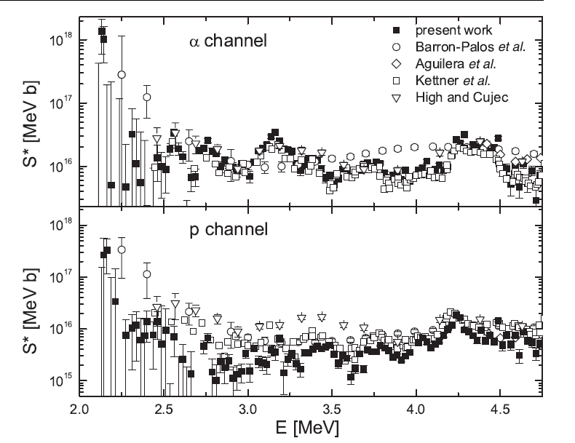
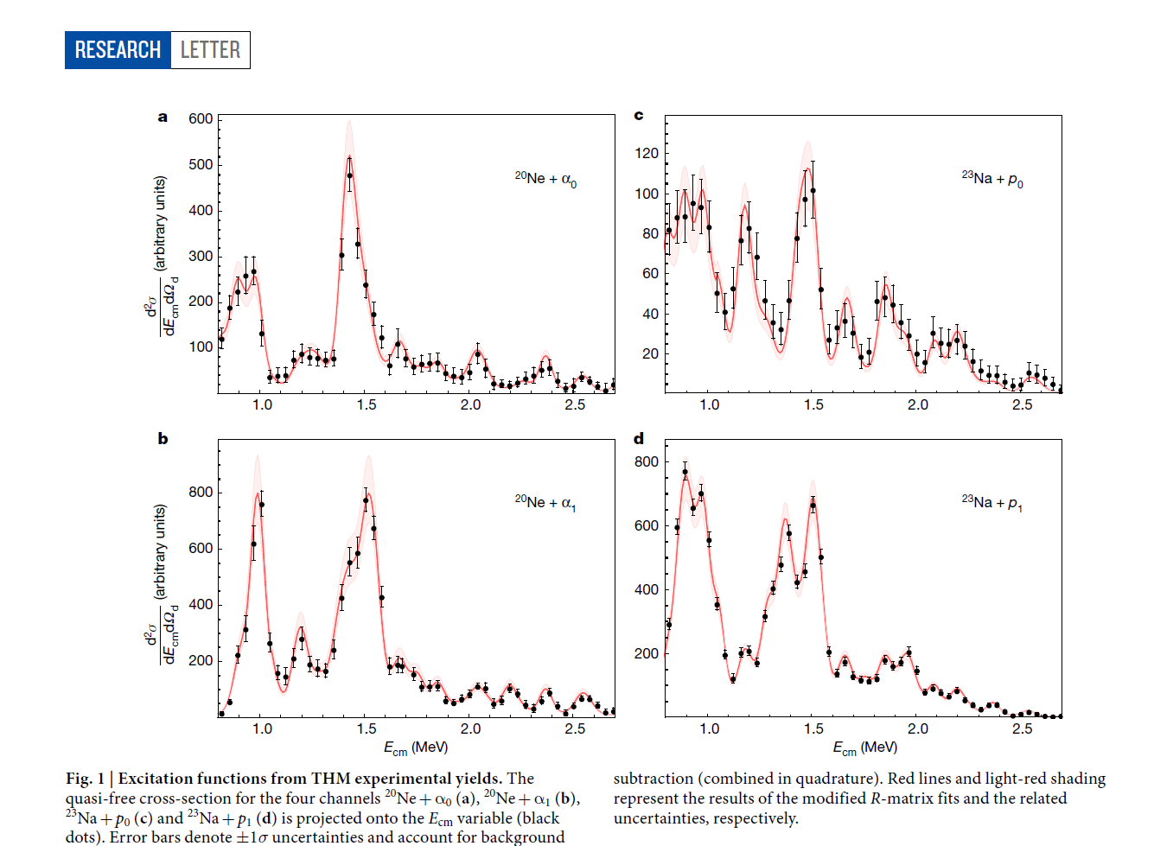
¹²C+¹²C: state of the art
Trojan Horse Method (indirect)
T. Spillane et al, PRL (2007)
Several resonances spaced by 300-500 keV
Typical width ≈ 10keV.
Minimum energy 2.1 MeV
Tumino et al., Nature (2018)
triggered a strong debate

Slide 37
The ¹²C+¹²C experiment at LUNA-MV
(WG leader A. Guglielmetti)
Definition of the energy range in which the reaction can be measured at LUNA-MV and calculation of the expected reaction rate, based on literature data and of background level expected at LNGS.
Study of ¹²C target production and characterization, with particular emphasis on the strategy to reduce and quantify residual H and D impurities, which will cause beam induced background.
Selection of the best detection system (detector and shielding) to be used for gamma and particles.
LUNA-MV ¹²C beam:
¹²C⁺ 0.3 - 0.5 MeV I=100 μA
¹²C⁺ 0.5 - 3.5 MeV I=150 μA
¹²C⁺⁺ 0.5 - 3.5 MeV I=100 μA
Energy range potentially accessible E(¹²C) = 300 keV- 7 MeV E_{CM}= 0.5*E(¹²C)
Time estimate: 30 months, starting from spring 2021

Slide 38
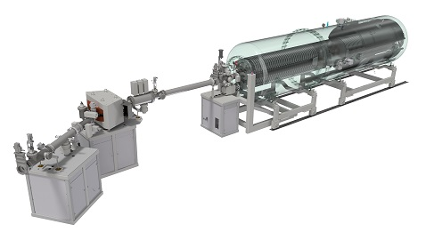
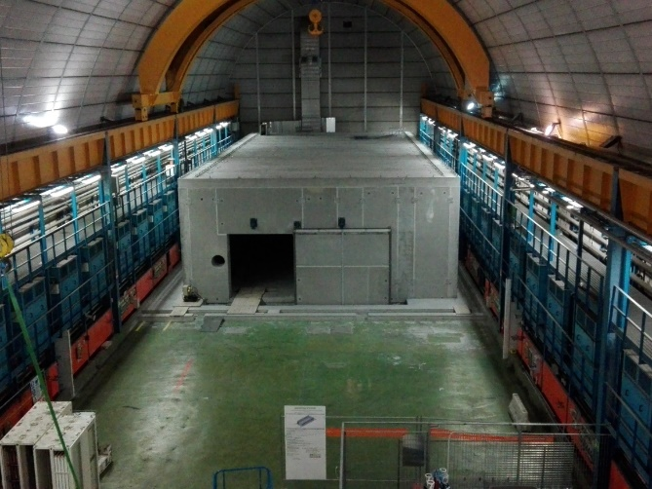
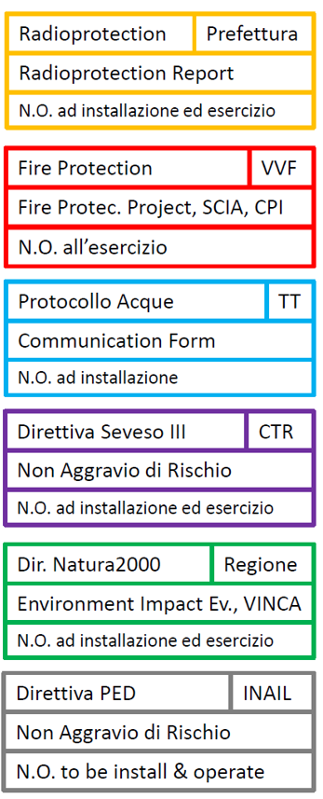
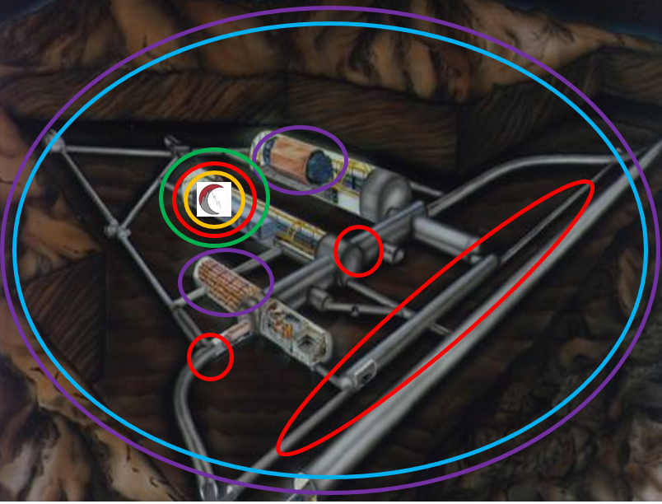
LUNA MV→ LNGS 3.5 MV
facility con PAC e 1 tecnologo + 2 tecnici LNGS dedicati. Accesso prioritario per primi 5 anni alla attuale collaborazione LUNA
The new accelerator is ready for the FAT (Sep 2019)
LNGS provided the budget to order a 2nd beam-line
Delivering at LNGS early 2020?
Accelerator room is ready in Hall B
Control room will be completed within Summer 2019
Tech. plants should be completed by Fall 2019
Several Authorizations are still missing: Fire Brigades, Radioprotection, Environmental impact, etc.
This is now the most critical issue !!
The (almost) whole process is managed by LNGS Technical Division !

